Slide 1

第 一 章
数制和码制

Slide 2
§1.1 概述
电子电路中的信号
幅度随时间连续变化
的信号
模拟信号
例：正弦波信号、锯齿波信号等。
数字信号
幅度和时间都是离散的.

Slide 3
V(t)
模拟信号
t
高电平
低电平
上跳沿
V(t)
下跳沿
数字信号
t

Slide 4
数字信号的表示方式：
1) 采用二值数字来表示，即0、1数字。0为
逻辑0，1为逻辑1；
2) 采用逻辑电平来表示，即H和L；
3) 采用数字波形来表示。
V(t)
t

Slide 5
§1.2 几种常用的数制
数制：
表示数时，仅用一位数码往往不够用，必须用进位计数的方法组成多位数码。多位数码每一位的构成以及从低位到高位的进位规则称为进位计数制，简称数制。

Slide 6
基 数： 进位制的基数，就是在该进位制
中可能用到的数码个数。
位 权（位的权数）： 在某一进位制的数中，每一位的大小都对应着该位上的数码乘上一个固定的数，这个固定的数就是这 一位的权数。权数是一个幂。

Slide 7
一、十进制
数码为：0～9；
基数是10。用字母D表示
运算规律：逢十进一，即：9＋1＝10。
十进制数的权展开式：D＝∑k_{i}×10^{i}
(143.75)_{D}
=1×10²+4×10¹+3×10⁰+7×10⁻¹+5×10⁻²
若在数字电路中采用十进制必须要有十个电路状态与十个计数码相对应。将在技术上带来许多困难，很不经济。

Slide 8
二、二进制
数码为：0、1；
基数是2。用字母B表示
运算规律：逢二进一，即：1＋1＝10。
二进制数的权展开式：D＝∑k_{i}×2^{i}
(101.11)_{B}＝ 1×2² ＋0×2¹＋1×2⁰＋1×2^{－1}＋1×2^{－2}
＝(5.75)_{D}
各数位的权是２的幂

Slide 9
三、八进制
数码为：0～7；基数是8。用字母O表示
运算规律：逢八进一，即：7＋1＝10。
八进制数的权展开式：D＝∑k_{i}×8^{i}
(207.04)_{O}＝ 2×8² ＋0×8¹＋7×8⁰＋0×8^{－1}＋4 ×8^{－2}
＝(135.0625)_{D}
各数位的权是8的幂

Slide 10
四、十六进制
数码为：0～9、A～F；基数是16。
用字母H来表示
运算规律：逢十六进一，即：F＋1＝10。
十六进制数的权展开式：D＝∑k_{i}×16^{i}
(2A.7F)_{H}＝ 2×16¹＋10×16⁰＋7×16^{－1}＋15×16^{－2}
＝(42.4960937)_{D}
各数位的权是16的幂

Slide 11
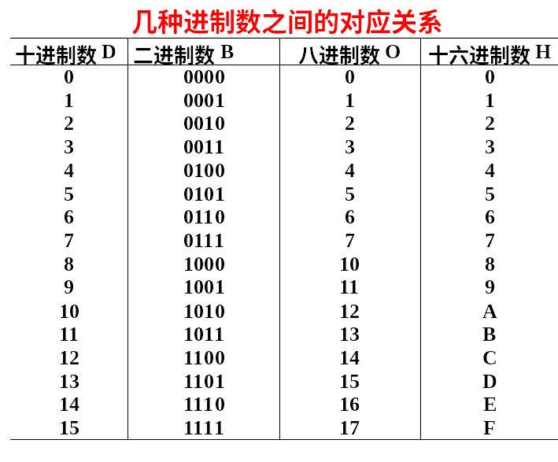

Slide 12
§1.3 不同数制间的转换
一、二－十转换
方法：
将二进制数按权展开再相加，即可以转换为十进制数。
（1011.01）₂＝ 1 ×2³ ＋0×2² ＋1×2¹＋1×2⁰＋0×2^{－1}＋1×2^{－2}
＝（11.25）₁₀

Slide 13
二、十－二转换
方法— 基数连除、连乘法
    将整数部分和小数部分分别进行转换。
    整数部分---基数连除取余;
    小数部分---基数连乘取整。
合并

Slide 14
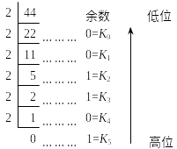
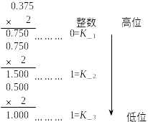
整数部分:
基数连除，
取余数自下而上.
小数部分:
基数连乘，
取整数自上而下.
所以：(44.375)_{D}＝(101100.011)_{B}

Slide 15
采用基数连除、连乘法
可将十进制数转换为任意的N进制数。

Slide 16
三、二－十六转换
将二进制数由小数点开始，整数部分向左,小数部分向右，每4位分成一组，不够4位补
零，则每组二进制数便是一位十六进制数。
( 1 0 1 1 1 1 0. 1 0 1 1 0 0 1 )₂
0
0
0
=(5E.B2 )₁₆

Slide 17
四、十六－二转换
方法：将每位十六进制数用4位二进制数表示。
( 8 F A . C 6)₁₆
=(1000 1111 1010.1100 0110)₂

Slide 18
五、八进制数与二进制数的转换
二进制数与八进制数的相互转换，按照每3
位二进制数对应于一位八进制数进行转换。
（ 1 1 0 1 0 1 0 . 0 1 )₂
0 0
0
＝ (152.2)₈
( 3 7 4 . 2 6)₈
= （ 011 111 100 . 010 110）₂

Slide 19
六、十六进制数与十进制数的转换
将十六进制数转换成十进制数时，按权展开再相加即可。
将十进制数转换成十六进制数时，可先转换成二进制数，再将得到的二进制数转换成等值的十六进制数。

Slide 20
§1.4 二进制算术运算
一、二进制算术运算的特点
二进制算术运算和十进制算术运算规则基本相同，区别是“逢二进一”。
加法运算
减法运算
1 0 0 1
＋ 0 1 0 1
1 1 1 0
1 0 0 1
－ 0 1 0 1
0 1 0 0

Slide 21
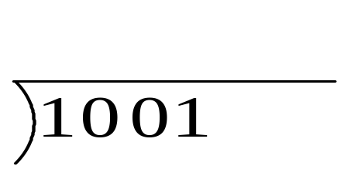
乘法运算
除法运算
1.1 1…
1 0 0 1
× 0 1 0 1
1 0 0 1
0 0 0 0
1 0 0 1
0 0 0 0
0 1 0 1 1 0 1
0101
0 1 0 1
1 0 0 0
0 1 0 1
0 1 1 0
0 1 0 1
0 0 1 0

Slide 22
1.4.2 反码、补码和补码运算
二进制数的正、负号也是用0/1表示的。
在定点运算中，最高位为符号位（0为正，1为负）
如 +89 = （0 1011001）
-89 = （1 1011001）

Slide 23
二进制数的补码：
最高位为符号位（0为正，1为负）
正数的补码和它的原码相同
负数的补码 = 数值位逐位求反(反码) + 1
如 +5 = （0 0101）
-5 = （1 1011）
通过补码，将减一个数用加上该数的补码来实现

Slide 24
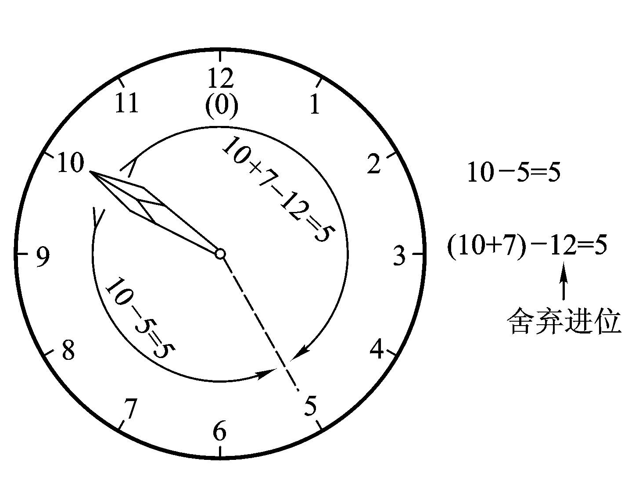
10 – 5 = 5
10 + 7 －12= 5 （舍弃进位）
7+5=12 产生进位的模
7是-5对模数12的补码

Slide 25
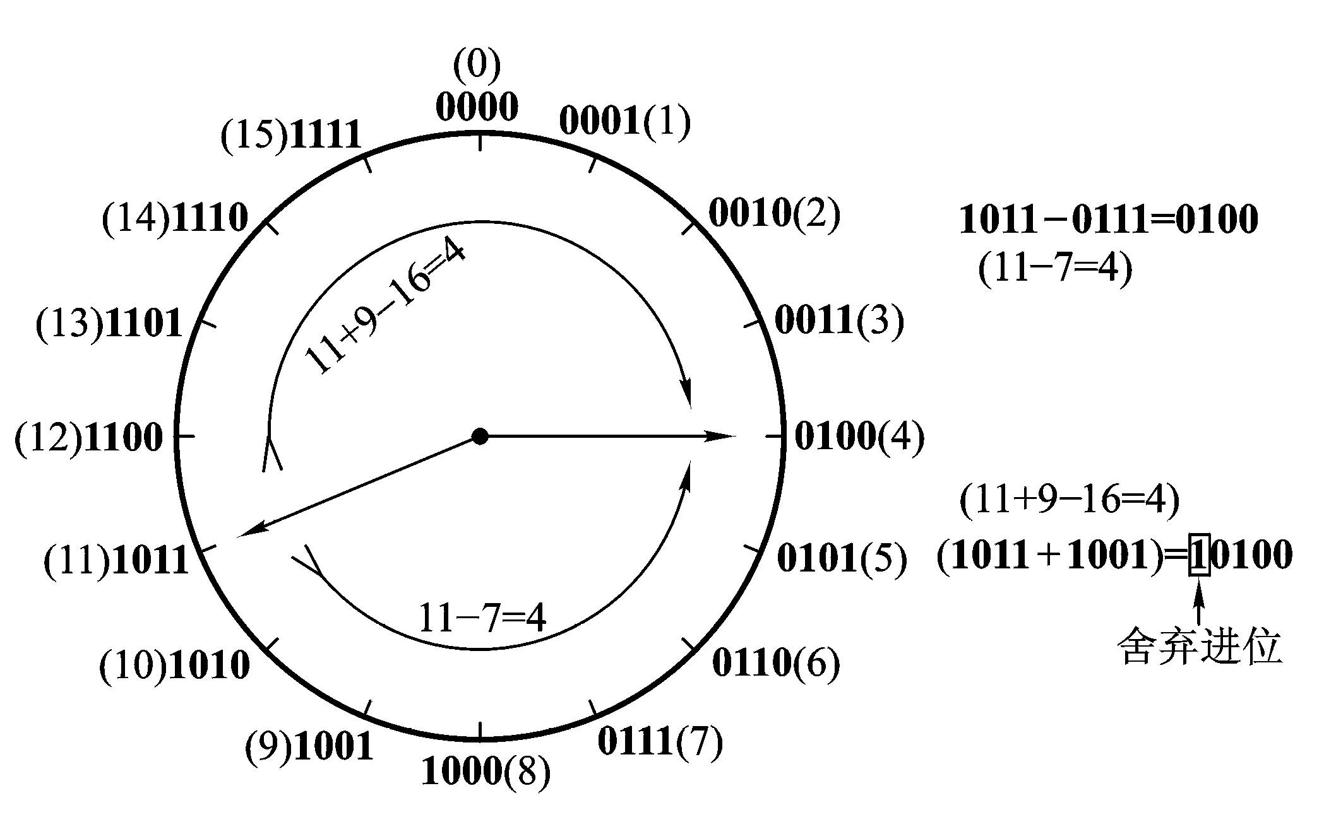
1011 – 0111 = 0100
（11 - 7 = 4）
1011 + 1001 = 10100
=0100（舍弃进位）
（11 + 9－16 = 4）
0111 + 1001 =2⁴
0111是- 1001对模2⁴ （16） 的补码

Slide 26
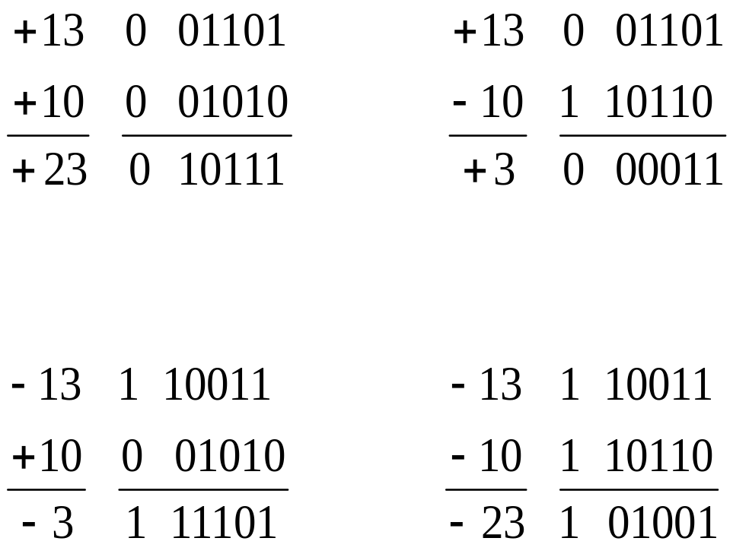
两个补码表示的二进制数相加时的符号位讨论
例：用二进制补码运算求出
13＋10 、13－10 、－13＋10 、－13－10
解：
结论：将两个加数的符号位和来自最高位数字位的进位相加，结果就是和的符号

Slide 27
例1.4.1
计算(1001)₂-(0101)₂
补码
1 0 0 1
－ 0 1 0 1
0 1 0 0
0 1 0 0 1
补码
＋ 1 1 0 1 1
1 0 0 1 0 0
减法变加法
舍去
二进制加、减、乘、除都可以用加法运算来实现。

Slide 28
§1.5 几种常用的编码
我们常用的数字1、2、3……9、0 通常有两大用途：
表示大小： 10000（一万）， 8848米。
表示编码：000213班， 8341部队。
我们习惯使用十进制，而计算机硬件是基于二进制的，因此需要用二进制编码表示十进制的0～9十个码元, 即BCD (Binary Coded Decimal) 码。至少要用四位二进制数才能表示0～9，因为四位二进制有16种组合. 现在的问题是要在16种组合中挑出10个，分别表示
0～9，怎么挑呢？不同的挑法构成了不同的BCD码。

Slide 29
用四位自然二进制码中的前十个码字来表示
十进制数码，因各位的权值依次为8、4、2、1，
故称8421 BCD码。
2421码的权值依次为2、4、2、1；
余3码由8421码加0011得到；
余3循环码是一种变权码，其特点是任何相邻的
两个码字，仅有一位代码不同，其它位相同。
5211码

Slide 30
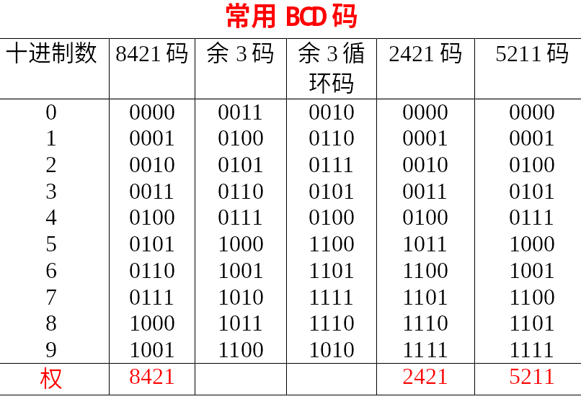

Slide 31
二、格雷码
特点：1.每一位的状态变化都按一定的顺序循环。
2.编码顺序依次变化，按表中顺序变化时，相邻代码只有一位改变状态。
应用：减少过渡噪声
编码顺序 | 二进制 | 格雷码 | 编码顺序 | 二进制码 | 格雷码
0 | 0000 | 0000 | 8 | 1000 | 1100
1 | 0001 | 0001 | 9 | 1001 | 1101
2 | 0010 | 0011 | 10 | 1010 | 1111
3 | 0011 | 0010 | 11 | 1011 | 1110
4 | 0100 | 0110 | 12 | 1100 | 1010
5 | 0101 | 0111 | 13 | 1101 | 1011
6 | 0110 | 0101 | 14 | 1110 | 1001
7 | 0111 | 0100 | 15 | 1111 | 1000

Slide 32
例：
（100010010011）₂＝（ ）₁₀
2195
（100010010011）_{8421BCD}＝（ ）₁₀
893
美国标准信息交换码---ASCII码
特点：是一种7位二进制代码，共有128种状态，分别代表128种字符。
例：100 0001 代表 A

